Slide 1
আজকের ক্লাসে সবাইকে স্বাগতম
আগের মত আর থাকবোনা হাতে হাত ধরে, থাকব এখন একটু দূরে ও মাস্ক পড়ে।

Slide 3
পাঠ পরিচিতিঃ
বিষয়ঃ প্রাথমিক বিজ্ঞান
শ্রেণিঃ পঞ্চম
অধ্যায়ঃ সপ্তম স্বাস্থ্যবিধি
(সংক্রামক রোগ)

Slide 4
এ পাঠ শেষে শিক্ষার্থীরা-
১) সংক্রামক রোগ কি তা জানবে ?
২) সংক্রামক রোগ কিভাবে বিস্তার লাভ করে তা বলতে ও লিখতে পারবে?

Slide 5
প্রিয় শিক্ষার্থীরা তোমরা কি জানো সংক্রামক রোগ কি ? কিভাবে ছড়ায় ?
এসো আমরা কিছু ছবি দেখি ।

Slide 6
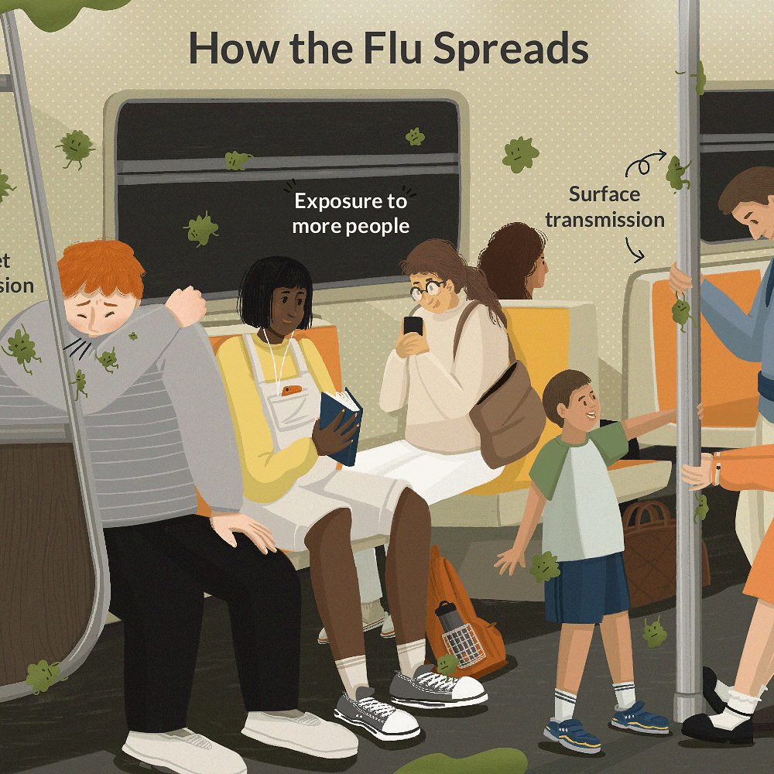
দেখ এখানে বিভিন্ন ভাইরাস/জিবানু একজনের কাছ হতে অন্য জনের কাছে যাচ্ছে।

Slide 7
দেখ এখানে হাঁচির মাধ্যমে ভাইরাস/জিবানু একজনের কাছ হতে অন্য জনের কাছে ছড়াচ্ছে ।

Slide 8
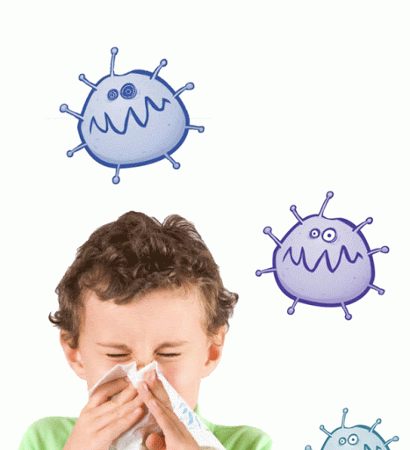
দেখ এখানে সর্দি/হাঁচিতে টিস্যু বা রুমাল দিয়ে না ধরলে ভাইরাস/জিবানু একজনের কাছ হতে অন্য জনের কাছে ছড়ায় ।

Slide 9
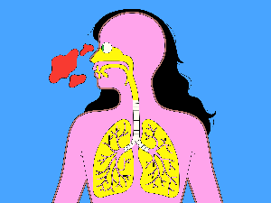
দেখ এখানে বিভিন্ন ভাইরাস/জিবানু একজনের কাছ হতে অন্য জনের শরীরে প্রবেশ করে অসুস্থ করে তোলে।

Slide 10
দেখ এখানে একজনের হাত থেকে বিভিন্ন ভাইরাস/জিবানু অন্য জনের কাছে যাচ্ছে।

Slide 11
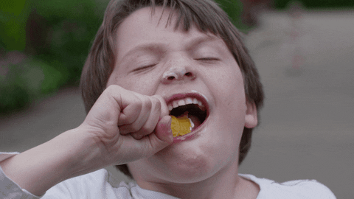
আমরা হাত ধুয়ে খাবার না খেলে বিভিন্ন ভাইরাস/জিবানু আমাদের পেটে গিয়ে অসুখের সৃষ্টি করবে ।

Slide 12
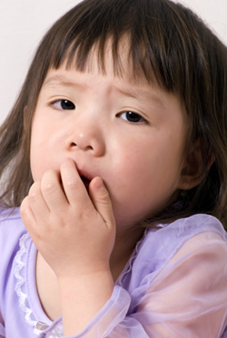
হাত যখন তখন মুখে দিলে বাইরের জিবানু শরীরে প্রবেশ করে যা অসুখের কারণ ।

Slide 13
সংক্রামক রোগ কি?
বিভিন্ন জীবাণু যেমন- ব্যাকটেরিয়া, ভাইরাস, ছত্রাক ইত্যাদি শরীরে প্রবেশের ফলে সৃষ্ট রোগই হলো সংক্রামক রোগ। এ সকল রোগ প্রত্যক্ষ বা পরোক্ষভাবে একজন মানুষ থেকে আরেকজন মানুষের দেহে ছড়াতে পারে। করোনা এরকম একটি ছোঁয়াচে রোগ তাই স্কুল বন্ধ আমরা বাড়িতে আছি।

Slide 14
এসো আমরা পাঠ্য বইয়ের ৪৭ পৃষ্ঠা বের করি ও পড়ি।

Slide 15
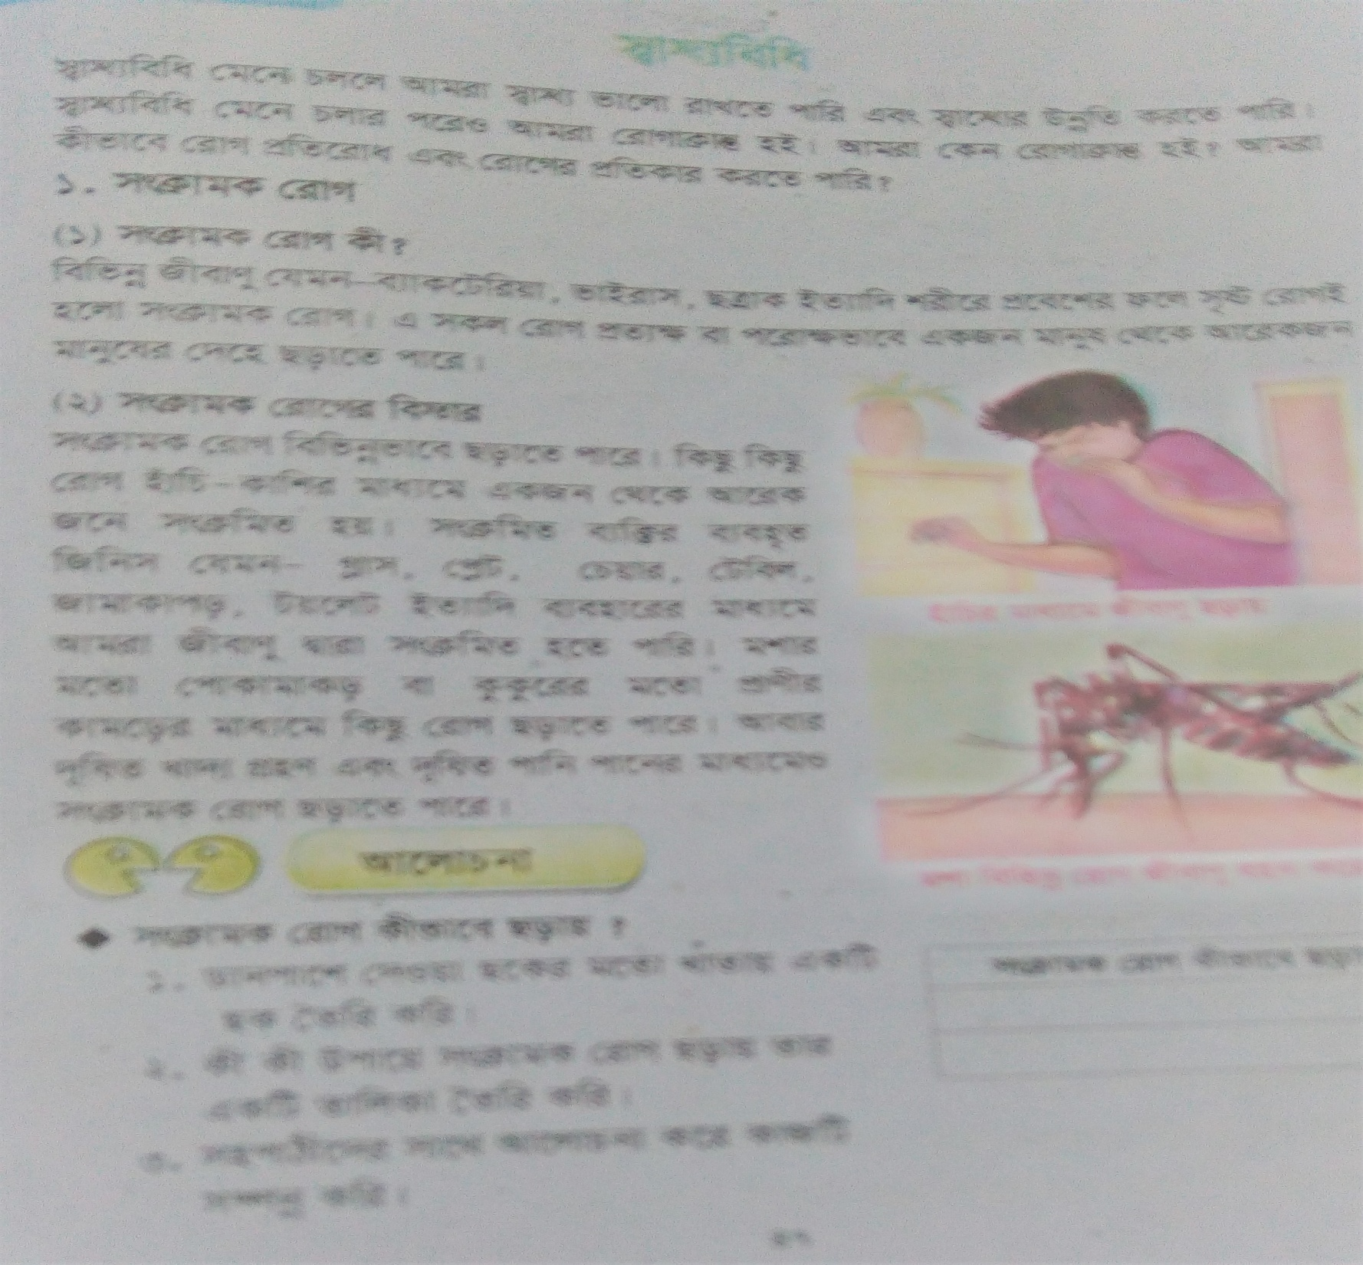

Slide 16
দলীয় কাজ-
ক দল- সংক্রামক রোগ কি লেখ ?
খ দল- কয়েকটি সংক্রামক রোগের নাম লেখ?

Slide 17
বাড়ির কাজঃ
সংক্রামক রোগ কি?
সংক্রামক রোগ কি ভাবে বিস্তারলাভ করে পাঁচটি বাক্যে লিখ?

Slide 18
হাত ধুই মাস্ক পরি করোনা থেকে দূরে থাকি। ধন্যবাদ সবাইকে।

